Slide 1
수박게임 기획

Slide 2
게임 방법
과일들을 위에서 떨어뜨려 같은 과일끼리 합친다.
같은 과일은 서로 합쳐지며, 더 큰 과일로 변화한다.
과일은 총 11가지로 마지막 과일은 합쳐지지 않거나 합칠 시 사라진다.
과일들을 합치며 쌓아 한계선을 넘기 전까지 높은 점수를 얻거나 마지막 과일을 많이 만드는 것이 목표이다.
과일은 5번째 과일까지만 떨어뜨릴 수 있으며, 더 큰 과일은 직접 합쳐야 만들 수 있다.
5개의 과일 등장 확률은 각각 20%

Slide 3
점수 및 탈락 규칙
과일들을 합칠 시 점수를 얻을 수 있다.
상위 과일이 점수를 더 많이 주며, 마지막 과일은 합쳐지지 않는다.
화면의 상단에 과일들을 쌓는 한계 라인이 존재하며, 과일이 이 라인 위로 넘어가고 5초가 지나면 게임 오버

Slide 4
플레이요소
공들의 다음 next 과일을 미리 알 수 있다.
공이 어디로 떨어질지 선으로 표시된다.
화면에 공들의 진화 과정이 표시된다.

Slide 5








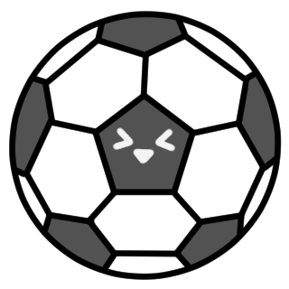


현실적인 공의 크기와 순서, 배율
1.5배
1.5배
1.75배
1배
포켓볼 기준
1.335배
원으로 가정한 둘레
직경: 42.67 mm
직경: 57.1mm
직경: 62~70mm
직경: 67mm
직경: 73~75mm
둘레: 195~220mm
둘레: 210mm
둘레: 134mm
둘레: 179mm
둘레: 229~235mm
5호 기준
5배
5호 기준
5배
5.1배
5.15배
4.5배
직경: 185~197mm
직경: 207~213mm
직경: 207~213mm
직경: 218mm
직경: 217~223mm
둘레: 580~620mm
둘레: 650~670mm
둘레: 650~670mm
둘레: 686mm
둘레: 680~700mm
직경: 239mm
5.6배
7호 기준
둘레: 750mm

Slide 6




제안하는 공의 배율
3.8배
4.7배
2.5배
3배
2.1배
1배
1.5배
6.8배
8배
4.9배
5.7배

Slide 7
점수 계산 제안
점수 지급을 조금 더 높게 잡아 점수 득점을 즐거움을 제공한다.
n번째 공 두 개를 합칠 시:
[제안 점수 계산식] n(n+1) [원작 점수 계산식] n(n+1)÷2
최대 만 단위
)예시
결과값: 3점
결과값: 6점
결과값: 12점
결과값: 20점
결과값:30점
결과값: 42점

Slide 8
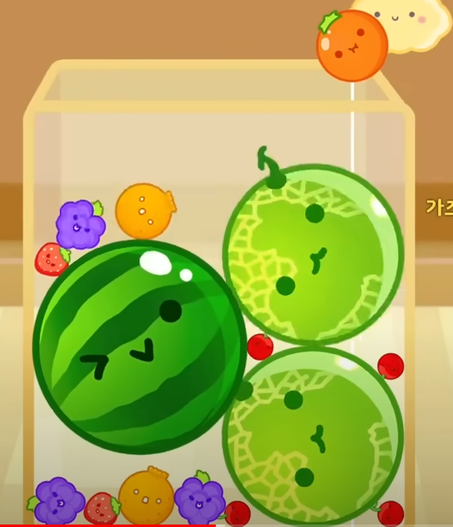
상자 크기 제안
가로는 첫번째 공의 크기의 15배
세로는 첫번째 공의 크기의 20배
최종 공의 크기가 상자의 가로 길이보다
절반 정도로 크면 빈공간이 생기면서
장애물 요소로 작용해, 완성이후 플레이가
힘들어질 것으로 보인다.

Slide 9
나중에 고려할 요소
여러 가지 게임모드
예) 최대 점수모드, 타임어택, 수박 최대 개수 완성
맵의 다양화
도전과제 추가
얻은 점수를 이용해 구매할 수 있는 요소 추가

